Slide 1
Economical Garbage Disposal

Slide 2
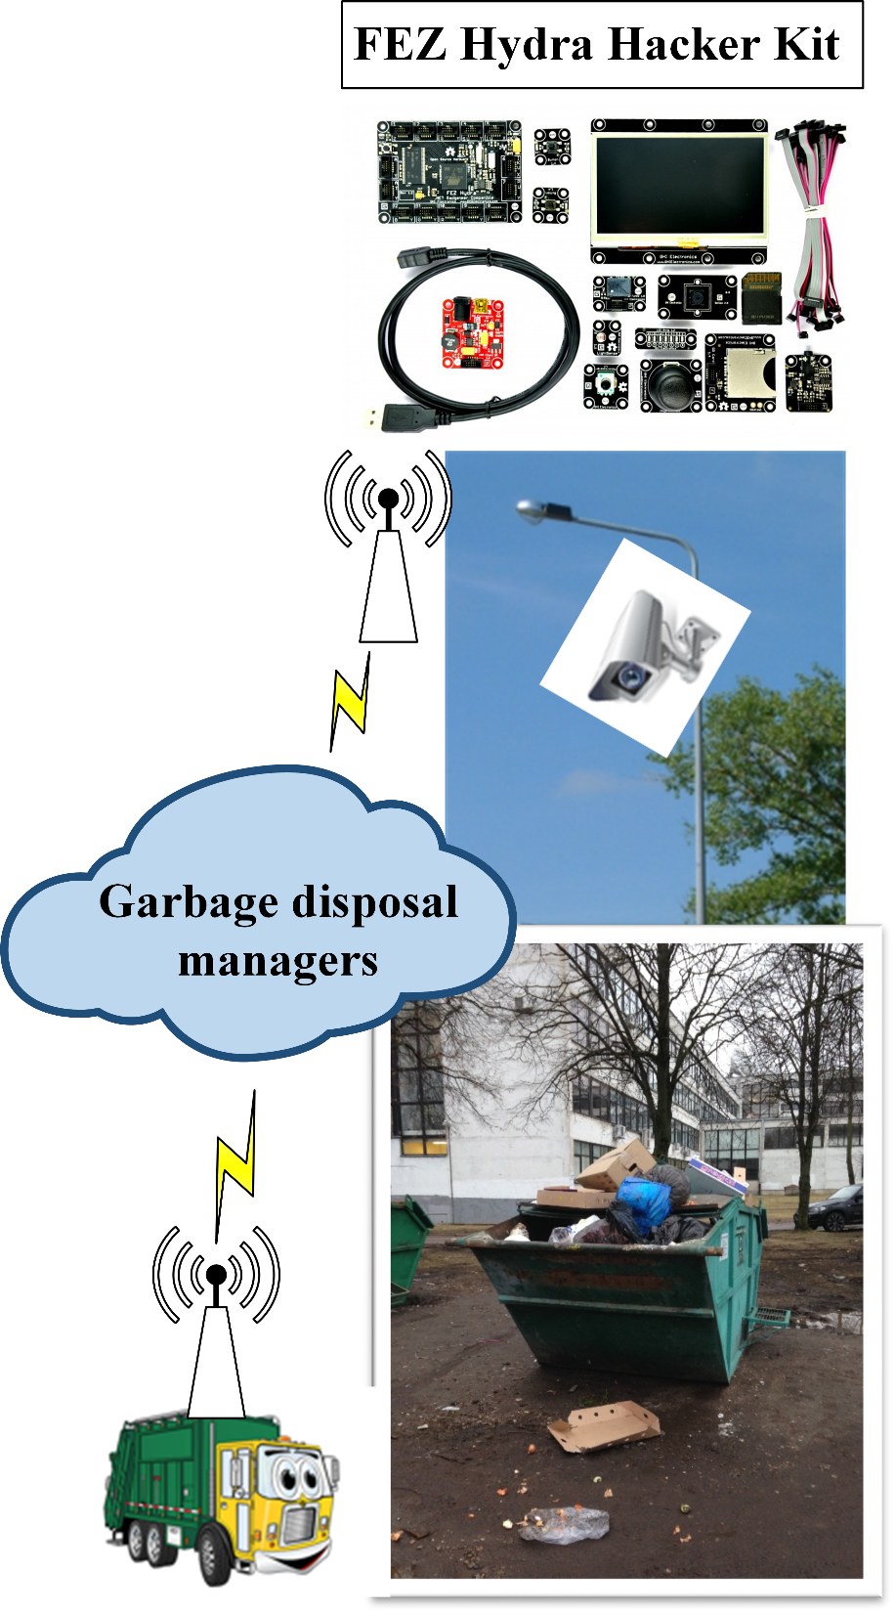
EGD aprašymas
EGD sistema darys:
Stebės šiukšlių konteinerį, atpažins vaizdą ir
nustatys jo būseną:
Tuščias;
Pusiau užpildytas;
Pilnas;
Perpildytas;
Informuoja šiukšlių įmonę apie pasikeitimus
Padeda sudaryti šiukšlių išvežimo tvarkaraštį

Slide 3
Komanda Grupė: IFIN-5/1
Martynas Raila
Deividas Bakanas
Mantas Zdanavičius
Džiugas Molis

Slide 4
Sprendžiamos problemos
Aplinkos tarša
Įmonės resursų taupymas:
Pinigų taupymas
Laiko taupymas
Žmogiškųjų resursų taupymas

Slide 5
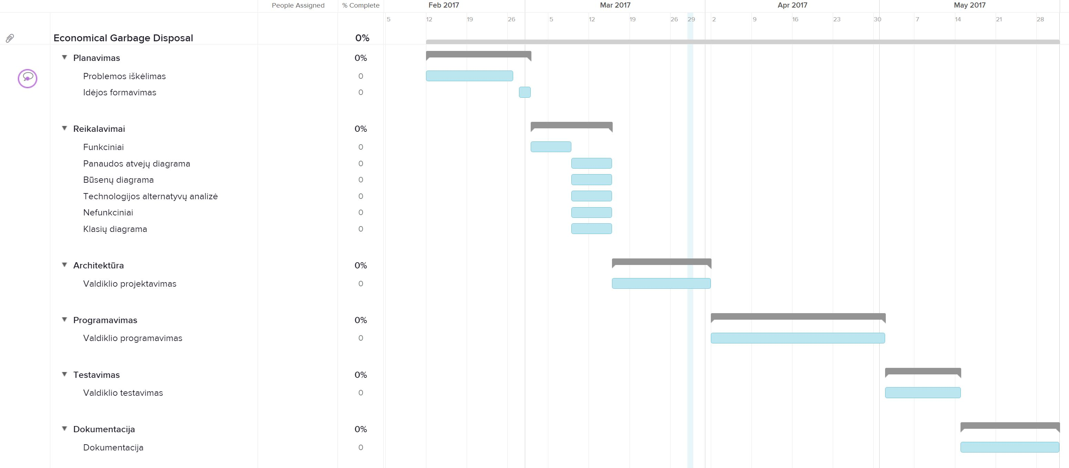
Gantt diagrama

Slide 6
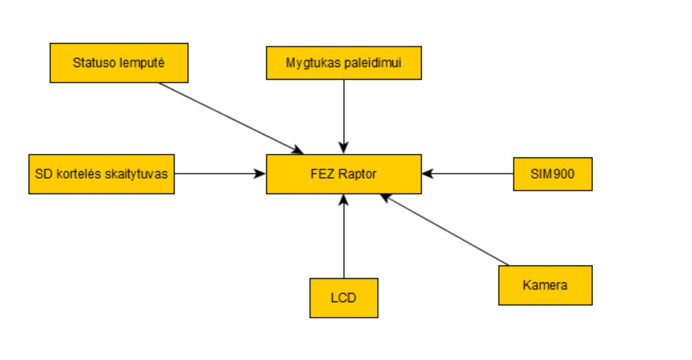
Schemos eskizas

Slide 7
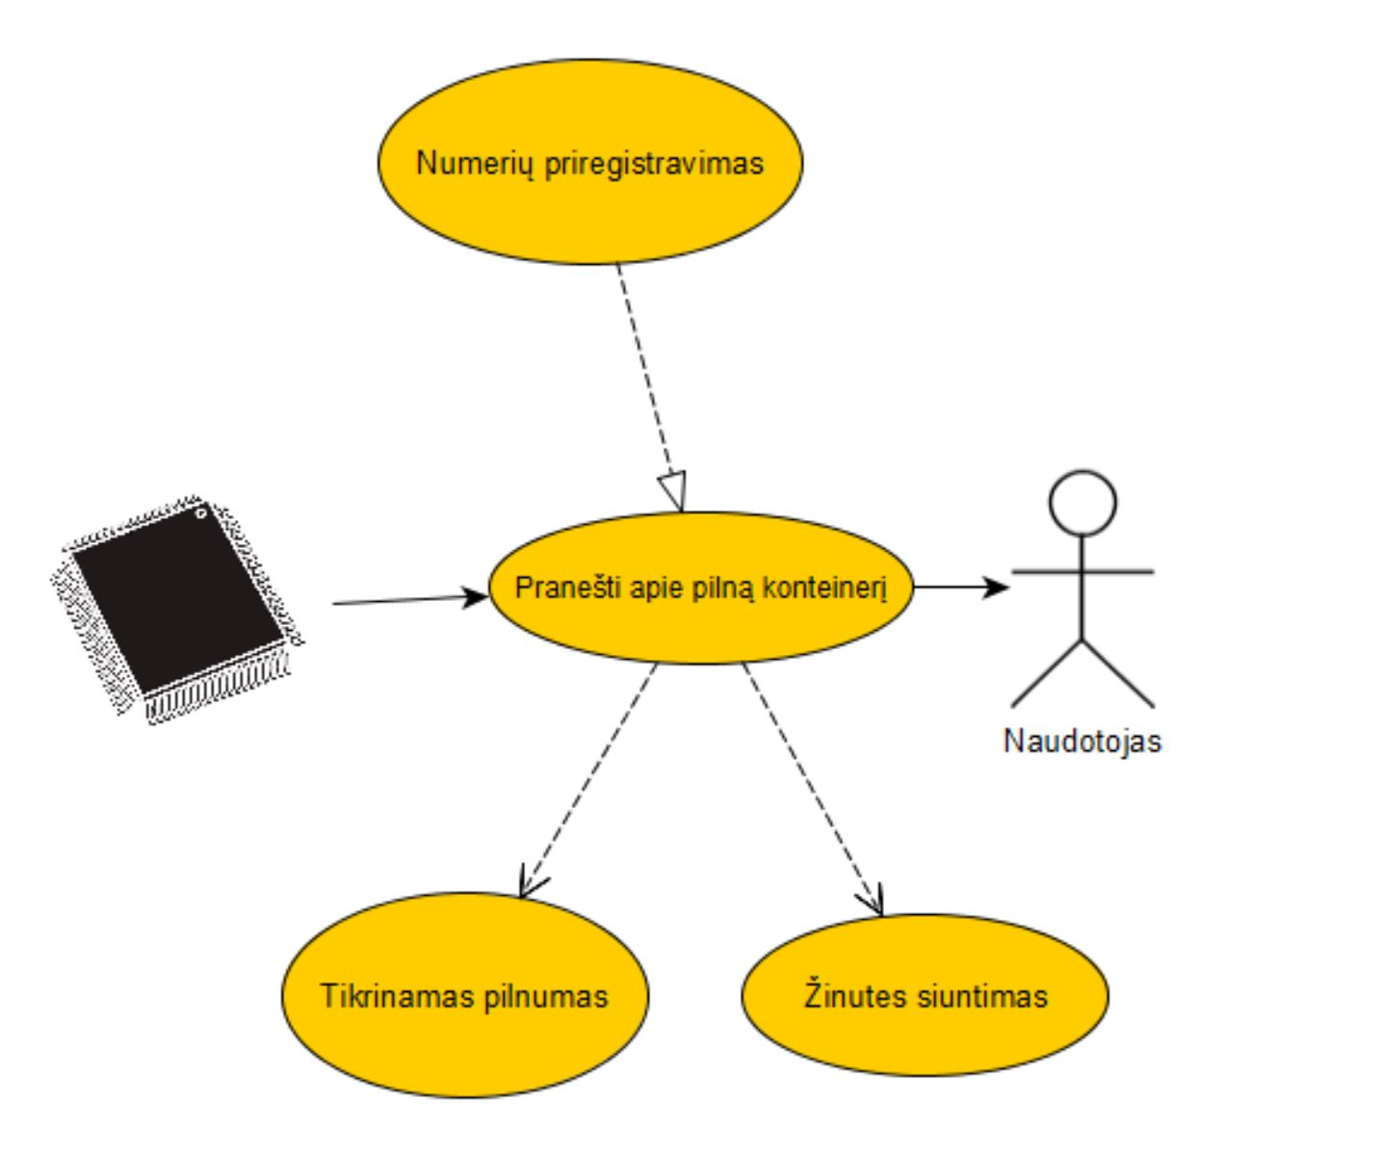
Panaudos diagrama

Slide 8
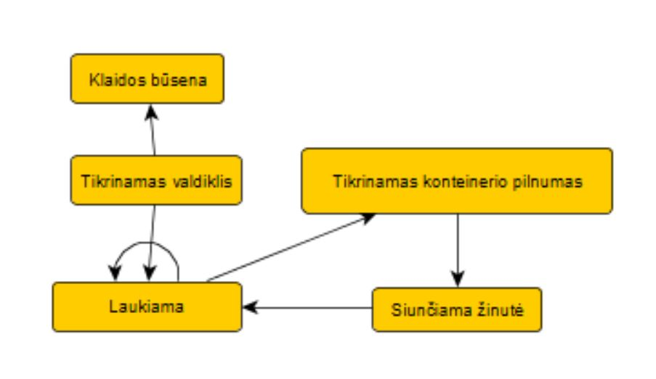
Būsenų diagrama

Slide 9
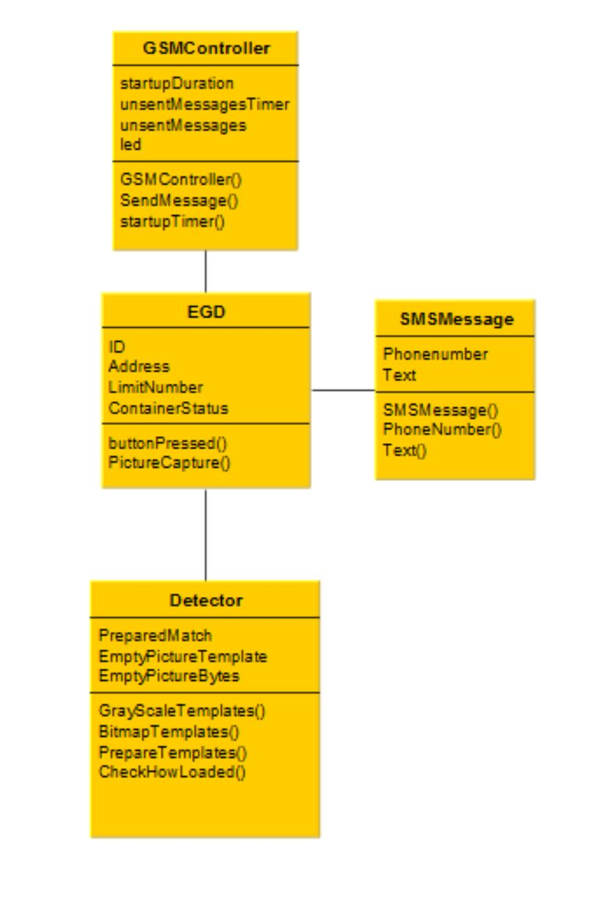
Klasių diagrama

